Slide 1
به نام خدا نام درس:آزمایشگاه مدار منطقی استاد درس:دکتر حسین خادم الحسینی اعضا ی گروه: مینا توحیددوست , الهام صادقی, محمد مقدسی, محمدرضا درویشپور ارائه دهنده:مینا توحییدوست

Slide 2
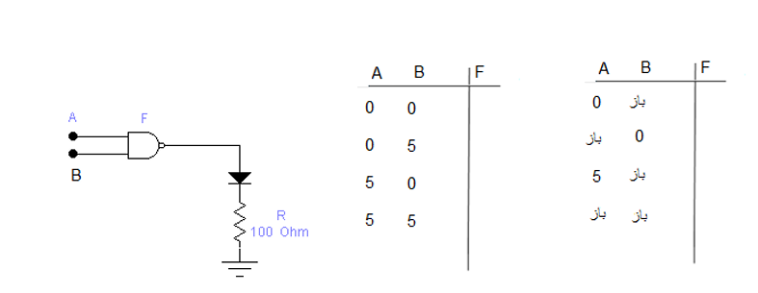
آزمایش2 هدف:آشنایی با تراشه 7404((not
وسایل مورد نیاز:منبع تغذیه 5 ولتی –بردبورد-تراشه 7404-مقاوت 100 اهمی-سیم رابط-دیود 1 -مدار زیر راببندید و با توجه به حالت های ورودی مدار خروجی را مشخص کنید.

Slide 3
روش کار:
1. مدار دروازه AND:
• IC 7408 را روی Breadboard قرار دهید.
• ورودی‌های A و B را به دو پین از دروازه AND متصل کنید.
• خروجی دروازه AND را به یک LED متصل کنید، با استفاده از یک مقاومت برای محدود کردن جریان.
• منبع تغذیه را به مدار متصل کنید.
• ورودی‌های A و B را به ترتیب ۰ و ۱، ۱ و ۰، ۱ و ۱ تست کنید و خروجی را مشاهده کنید.
2. مدار دروازه NAND:
• IC 7400 را روی Breadboard قرار دهید.
• ورودی‌های A و B را به دو پین از دروازه NAND متصل کنید.
• خروجی دروازه NAND را به یک LED متصل کنید، با استفاده از یک مقاومت.
• منبع تغذیه را به مدار متصل کنید.

Slide 4
ورودی‌های A و B را به ترتیب ۰ و ۱، ۱ و ۰، ۱ و ۱ تست کنید و خروجی را مشاهده کنید.
نتایج:
• دروازه AND:
• ورودی A = 0, B = 0 خروجی =0
• ورودی A = 0, B = 1 خروجی=0
• ورودی A = 1, B = 0 خروجی=0
• ورودی A = 1, B = 1 خروجی =1
• دروازه NAND:
• ورودی A = 0, B = 0 خروجی=1
• ورودی A = 0, B = 1 خروجی =1
• ورودی A = 1, B = 0 خروجی =1
• ورودی A = 1, B = 1 → خروجی =0

Slide 5
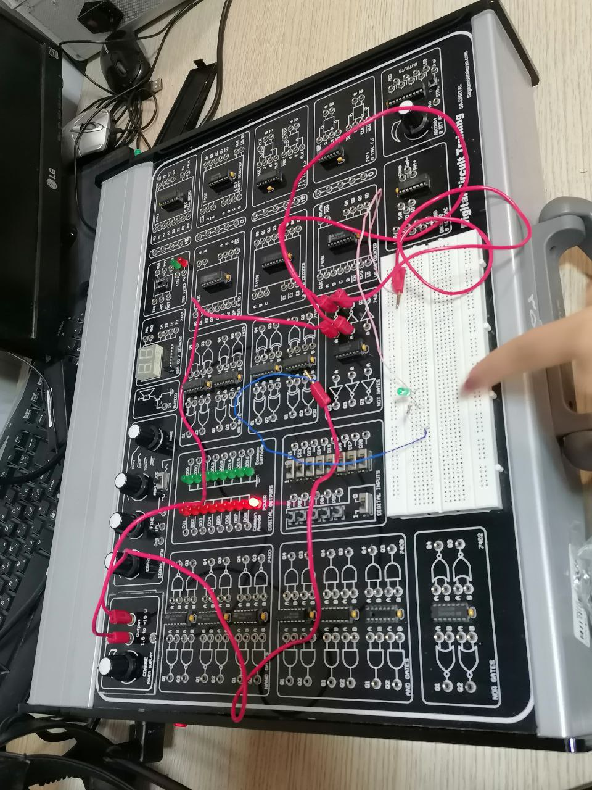
تحلیل نتایج:
با توجه به نتایج آزمایش، مشخص شد که دروازه AND تنها زمانی خروجی ۱ تولید می‌کند که هر دو ورودی آن برابر با ۱ باشند. در مقابل، دروازه NAND خروجی معکوس AND را تولید می‌کند و تنها زمانی خروجی ۰ دارد که هر دو ورودی برابر با ۱ باشند.
نتیجه‌گیری:
این آزمایش نشان داد که دروازه‌های منطقی AND و NAND دارای رفتارهای متفاوتی هستند که می‌توانند در طراحی مدارهای دیجیتال مختلف مورد استفاده قرار گیرند. دروازه NAND به دلیل ویژگی معکوس خود، کاربردهای گسترده‌ای در طراحی مدارها دارد و می‌تواند برای ساخت سایر دروازه‌های منطقی نیز مورد استفاده قرار گیرد.

Slide 6
آزمایش 3: عنوان: بررسی گیت‌های منطقی OR (با شماره هشارت 2347) و NOR (با شماره هشارت 2437) وسیله آزمایش:
منبع تغذیه با ولتاژ 5 ولت
درب دروب (احتمالاً اشاره به شبیه‌سازی یا اتصال مدار)
هشارت‌های 2337 و 2347
دو LED برای نمایش نتایج
تمواقم (ممکن است اشاره به مقادیر مقاومت یا شرایط خاص آزمایش باشد)
شرح مراحل آزمایش:
ابتدا یک مدار منطقی با گیت OR و NOR طراحی و پیاده‌سازی شد.
از LED برای نمایش وضعیت خروجی گیت‌ها استفاده شد.
خروجی‌های مختلف برای گیت‌های OR و NOR با استفاده از ورودی‌های مختلف آزمایش شدند.
در نهایت، نتایج آزمایش ثبت شد.

Slide 7
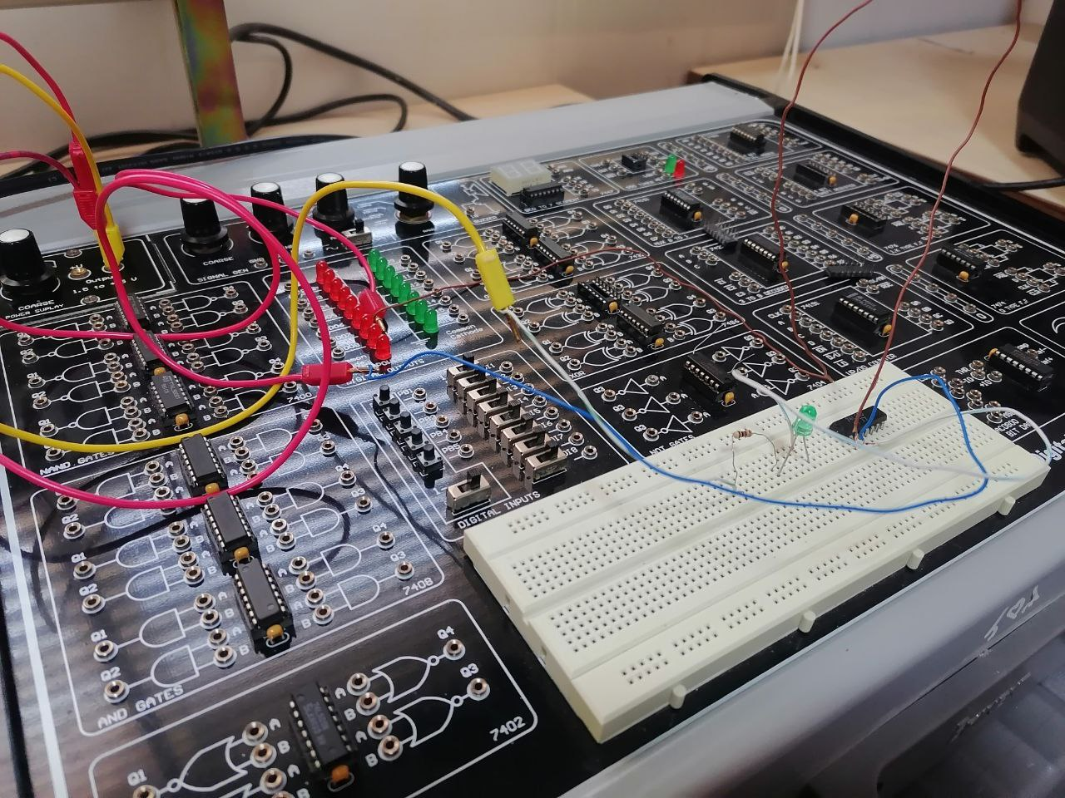
اگر سر ورودی یک تراشه 7432 باز بماند آن ورودی معادل چه ولتاژی است؟
اگر سر ورودی یک تراشه 7432 (که گیت OR چهار ورودی است) باز بماند، ورودی به حالت شناور (Floating) قرار می‌گیرد. در این حالت، ولتاژ ورودی به طور مشخص تعریف نمی‌شود و می‌تواند به حالت نامعین یا غیرقابل پیش‌بینی درآید.
مراحل ساخت گیت OR با 3 ورودی:
وسایل مورد نیاز:
تراشه 7432 (که دارای 4 گیت OR دو ورودی است)
سیم‌ها برای اتصال ورودی‌ها و خروجی‌ها
اتصال ورودی‌ها به گیت‌ها:
ابتدا ورودی‌های A و B را به ورودی‌های یک گیت OR از تراشه 7432 متصل کنید.
سپس ورودی C را به ورودی دوم گیت OR دوم متصل کنید.
خروجی گیت OR اول (که ترکیب A و B است) را به ورودی اول گیت OR دوم متصل کنید.
خروجی نهایی:
خروجی گیت OR دوم، خروجی گیت OR با 3 ورودی (A، B و C) خواهد بود.

Slide 8
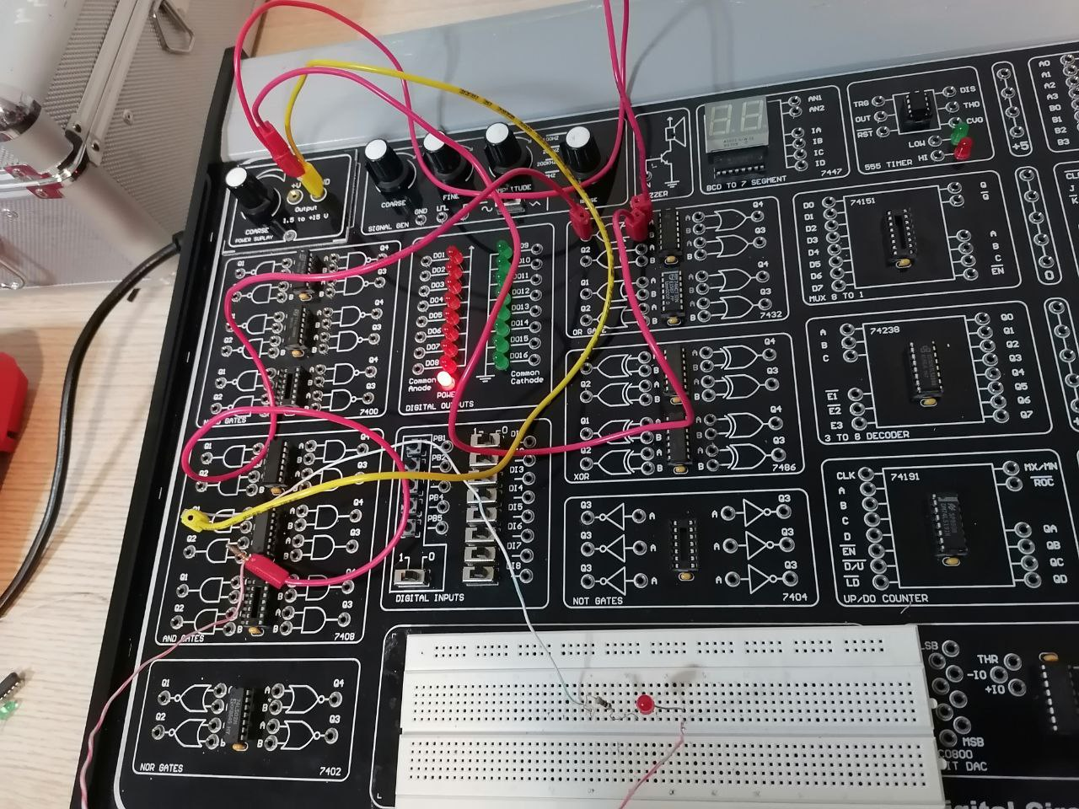
مراحل ساخت گیت OR با 4 ورودی:
وسایل مورد نیاز:
تراشه 7432 (که دارای 4 گیت OR دو ورودی است)
سیم‌ها برای اتصال ورودی‌ها و خروجی‌ها
اتصال ورودی‌ها به گیت‌ها:
ورودی‌های A و B را به ورودی‌های گیت OR اول متصل کنید.
ورودی‌های C و D را به ورودی‌های گیت OR دوم متصل کنید.
خروجی‌های گیت OR اول و دوم را به ورودی‌های گیت OR سوم متصل کنید.
خروجی نهایی:
خروجی گیت OR سوم، خروجی گیت OR با 4 ورودی (A، B، C وDخواهد شد.
نتیجه‌گیری کلی:
گیت‌های OR و NOR به‌طور کامل و صحیح عملکرد خود را نشان دادند.
استفاده از تراشه 7432 برای ساخت گیت‌های OR با ورودی‌های مختلف کارآمد بود و توانست به سادگی گیت‌های OR سه و چهار ورودی را ایجاد کند.
در نهایت، آزمایش نشان داد که گیت‌های منطقی OR و NOR ابزارهای مؤثر و ضروری در طراحی مدارات دیجیتال هستند که با دقت و استفاده صحیح از تراشه‌ها می‌توانند به‌طور مؤثر عمل کنند.
گیت ORبا ورودی‌های مختلف): این گیت در تمام آزمایش‌ها به درستی عمل کرد. هر زمان که حداقل یکی از ورودی‌ها برابر با 1 بود، خروجی گیت OR برابر با 1 شد. این نتیجه با ویژگی‌های تعریف‌شده برای گیت OR مطابق است.
گیت NOR با ورودی‌های مختلف): گیت NOR به‌درستی کار کرد و تنها زمانی که تمام ورودی‌ها صفر بودند، خروجی گیت برابر با 1 شد. در غیر این صورت، خروجی 0 بود. این هم با ویژگی‌های تعریف‌شده برای گیت NOR مطابقت دارد.

